Slide 1
대학교 전문 프로그램
교육제안서
㈜ 한국교육진흥원
김준석 팀장 (***-*****-*****)

Slide 2
1.전공연계 산업체 탐방
교육제안서

Slide 3
㈜한국교육진흥원
CONTENTS
01 | 제안업체 일반현황
02 | 제안개요
03 | 과업수행추진계획
04 | 사업관리방안
05 | 기타

Slide 4
제안사 일반현황
기 관 명 | (주)한국교육진흥원 | 설 입 연 도 | 2005년 06월
대 표 자 | 진 소 진 | 전 화 번 호 | ***-***-****
주 소 | 광주광역시 동구 독립로 256-7 (금남로 5가)
업태 및 업종 | 교육서비스업 / 교육컨설팅 / 취업교육 / 자격인증 / 기업교육 / 캠프.체험학습
관련분야 보유자격
취업진로분야 전문강사
교육청인가 평생교육시설
노동부지정 직업능력개발시설
한국직업능력개발원
(민간자격등록시행기관)
호남최초 국가공인SMAT전문교육원
청소년 수련활동 인증 제 4661호
DISC, MBTI 등 검사지 자유롭게 이용
자기주도 학습 및 진로목표 구체화 능력
인성 및 소양전문가로 교육생 니즈해소
진로상담으로 1:1 맞춤 컨설팅 가능
㈜한국교육진흥원
취업환경 맞춤교육
전공 및 기업 연계교육
특성화고 전문교육
직무능력증진 전문교육
NCS 국가직무 표준교육
창의 인성교육
취업연계 전문교육
산학협력 연계 전문교육
기업탐방 및 기업매칭
각종 취업.창업캠프 및 맞춤컨설팅 교육

Slide 5
인력 및 조직현황
조직도
사업분야
특성화고 과정
경력개발자격과정
유아/청소년 과정
직무교육컨설팅
신입생오리엔테이션
진로비전
취업역량강화
사회초년생 직장적응
선취업후진학
NCS
중소기업이해연수
산학일체형 도제학교
매력적인 직업계고
교직원 연수
체험 및 특강
병원코디네이터
건강관리상담사
국가공인 SMAT(서비스경영)
산업강사(CS강사)
병원행정실무
어린이안전지도
노인심리상담사
생활건강지도사
손유희지도사
미술심리치료사
요가 및 필라테스
스피치 & 자존감 형성
체험학습 & 생태학습
현장견학
인성예절
진로캠프
찾아가는 직업체험
대학생 취.창업캠프
전공연계 산업체 탐방
전공연계 자격취득
대학교 교직원 연수
취업 박람회
워크샵 및 기업연수
기업,관공서,병원 직무교육
사업주 위탁 환급과정
인터넷 원격 훈련
소통 캠프 및 연수
리더역량개발
직무교육 컨설팅
사내강사양성과정
조직활성화 프로그램
사내 체육대회, 야유회
관공서 및 기업 행사

Slide 6
주요사업실적_유사용역실적(최근2년간)
순번 | 사업명 | 사업기간 | 주관부처 | 교육내용
1 | 교직원 연수 | 2018 | 영남이공대 | 교직원워크숍
2 | NCS기반 취업역량강화 캠프 | 2018 | 광주대학교 | 캠프
3 | 2018 WCC사업단 성과발표워크숍 | 2018 | 전남과학대학교 | 성과발표워크숍
4 | 화순 동면중학교 직업체험 | 2018 | 동면중학교 | 취업역량강화
5 | 아빠와나 Talk, Play Love | 20018 | 광주시교육청 | 소통프로그램
6 | 전주생명과학고등학교 중소기업 특성화고 인력양성사업 | 2018 | 중소기업진흥공단 | 중소기업이해연수
7 | 나주공업고등학교 중소기업 특성화고 인력양성사업 | 2018 | 중소기업진흥공단 | 중소기업이해연수
8 | 동아여자중학교 직업체험 | 2018 | 동아여자중학교 | 취업역량강화
9 | 필라테스지도자/슬링운동트레닌너자격취등과정 | 2018 | 전남과학대학교 | 전문자격취득
10 | 슬링운동트레이너 자격취득과정 | 2018 | 선문대학교 | 전문자격취득
11 | 노인심리자격취득과정 | 2018 | 청암대학교 | 전문자격취득
12 | 건강관리상담사자격취득과정 | 2018 | 한영대학교 | 전문자격취득
13 | 스포츠건강트레이너자격취득과정 | 2018 | 순천대학교 | 전문자격취득
14 | 재활트레이너자격취득과정 | 2018 | 전남과학대학교 | 전문자격취득
15 | 진로캠프 | 2018 | 초당대학교 | 취업역량강화
16 | 어린이 안전지도사자격취득과정 | 2018 | 송원여자상업고등학교 | 전문자격취득
17 | 병원코디네이터자격취득과정 | 2018 | 송원여자상업고등학교 | 전문자격취득
18 | NCS기반 실전모의면접 | 2018 | 전남여자상업고등학교 | 모의면접지도

Slide 7
주요사업실적_유사용역실적(최근2년간)
순번 | 사업명 | 사업기간 | 주관부처 | 교육내용
19 | 자기소개서 작성 스킬업 프로그램 | 2018 | 칠보고등학교 | 취업역량강화
20 | OMSS노인케어통합실습교육 | 2018 | 전남과학대학교 | 취업역량강화 및 기업탐방
21 | 자기소개서 작성 스킬업 프로그램 | 2018. | 학산고등학교 | 취업역량강화
22 | 자기소개서 작성 스킬업 프로그램 | 2018. | 완산여자고등학교 | 취업역량강화
23 | 취업박람회 | 2018. | 전남일자리종합지원센터 | 취업역량강화 및 1:1취업컨설팅
24 | 평동중학교 직업체험 | 2018. | 평동중학교 | 취업역량강화
25 | OMSS통합실습교육성격심리 / 노인미술 | 2018. | 전남과학대학교 | 학과맞춤형역량강화
26 | NCS기반 취업역량강화 캠프 | 2018. | 청암대학교 | 학과맞춤형역량강화
27 | 한국농수산연구소 담양교육 | 2018 | 한국농수산연구소 | 직원역량강화 교육
28 | 취업박람회 | 2018 | 광주 북구청 | 취업역량강화 및 1:1취업컨설팅
29 | 전남과학대학교 WCC통합과정 | 2017 | 전남과학대학교 | 학과별 맞춤직무프로그램
30 | 광주 서구청 취업캠프 | 2017 | 서구청 | 취업역량강화 및 1:1취업컨설팅
31 | 광주 북구청 취업박람회 | 2017 | 북구청 | 취업역량강화 및 1:1취업컨설팅
32 | 농어촌GTI-농어촌개발교육 | 2017 | 농어촌공사 | 직원역량강화 교육
33 | 직원역량강화교육프로그램 | 2017 | 농어촌공사 | 직원역량강화 교육
34 | 직원역량강화교육프로그램 | 2017 | 질병관리본부 | 직원역량강화 교육
35 | 취업특강프로그램 | 2017 | 초당대학교 | 취업역량강화
36 | 병원코디네이터자격취득과정 | 2017 | 서진여자고등학교 | 취업역량강화
37 | 한국주택공사 CS교육 | 2017 | 한국주택공사 | 직원역량강화 교육

Slide 8
한국교육진흥원
전공연계 산업체 탐방 이란?
획일적인 주입식 교육중심의 워크샵에서 탈피해 다양한 전공관련의 산업체를 탐방하고 공유함으로써 개인의 취업역량을 함양함과 동시에 자연스러운 취업에 대한 자신감과 목표기업에 대한 동기부여 형성을 통해 전략적 취업준비를 강화시킬 수 있는 한국교육진흥원의 이색 워크샵 프로그램입니다.
전공연계 산업체 탐방 워크샵의 특징
01
전공에 따라 대표 산업체 견학부터 숙식업체, 문화체험프로그램 선정까지 전체 프로그램을
학교 및 학과의 니즈에 맞춤으로 구성하여 진행이 가능합니다.
02
탐방전문 강사와 함께하여 깊이 있고 기억에 남을 수 있는 커리어개발활동이 가능합니다.
03
전체 스케쥴을 고려한 다양한 코스 제시 및 이색체험&행사 프로그램활동이 가능합니다.

Slide 9
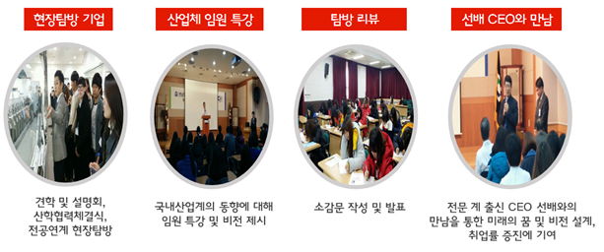
제안 범위
교육 명칭
전공연계 산업체 탐방 프로그램
교육 대상
전공관련 재학생
교육 일정
1박2일 또는 2박3일 (협의 후 결정)
교육 장소
추후 결정
진행방법
맞춤형 집중캠프
사업 목표
전공관련 산업체 탐방을 통한 취업역량강화

Slide 10
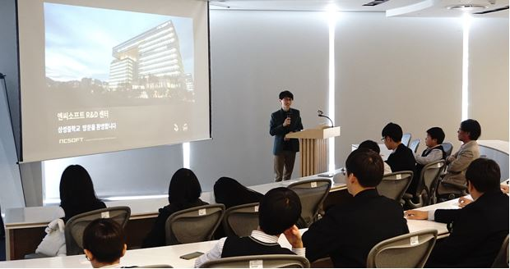
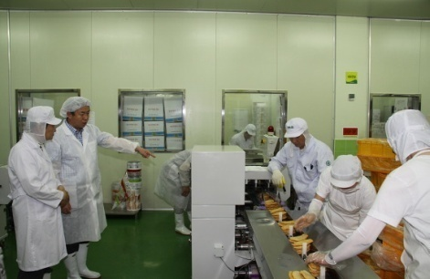
01 | 일정표
1 일차
2 일차
시간 | 세부내용 | 비고
09:00 ~ 09:30 | 집결 및 학교출발 | 아침간식
09:30 ~ 10:30 | 이동
10:30 ~ 11:30 | 전공관련 기업 탐방
11:30 ~ 12:00 | 이동
12:00 ~ 13:00 | 중식 | 체크인
13:00 ~ 14:00 | 팀빌딩
14:00 ~ 15:00 | 탐방기업 인재상
15:00 ~ 16:00 | 나의 목표기업을 잡아라(1) | 간식
16:00 ~ 17:00 | 나의 목표기업을 잡아라(2)
17:00 ~ 18:00 | 꿈을 향한 비전설계
18:00 ~ 19:00 | 석식 | 인근식당
19:00 ~ 20:00 | 가)국가산업단지 전망대
20:00 ~ 21:00 | 가)해상케이블카
21:00 ~ 22:00 | 취침 및 인원점검
시간 | 세부내용 | 비고
08:00 ~ 09:00 | 조식 | 호텔뷔페
09:00 ~ 10:00 | 울려라! 골든벨
10:00 ~ 11:00 | 전공연계 인사 특강 | 간식
12:00 ~ 13:00 | 중식 | 인근식당
13:00 ~ 14:00 | 이동

Slide 11
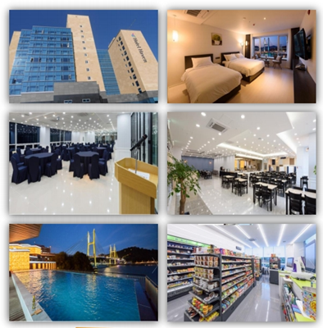
02 | 숙박
여수 헤이븐 호텔(협의 후 결정)
위 치 : 전남 여수시
객 실 : 170객실 보유
식 사 : 내부식당
연 회 장 : 60석, 90석, 120석
부대시설 : 편의점, 인피니티풀 (온수가동)
- 투숙객무료이용

Slide 12
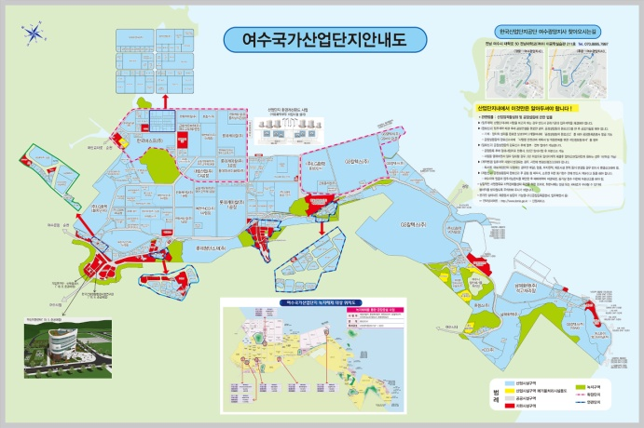
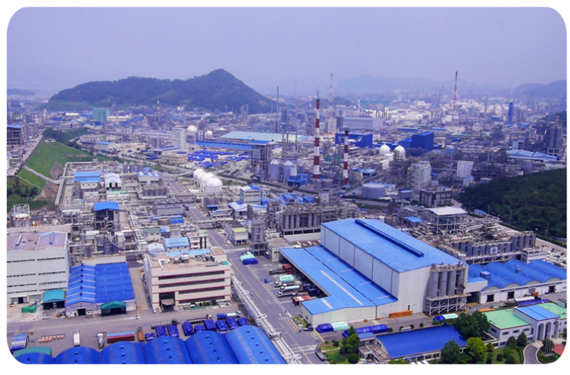
03 | 산업체 견학(ex 공업계열)
여수 국가산업단지
위 치 : 전남 여수시 중흥동, 화치동, 낙포동 일원
조성목적 : 종합석유화학단지 육성
주요업종 : 석유화학, 정유, 비료, 기계, 비금속 등

Slide 13
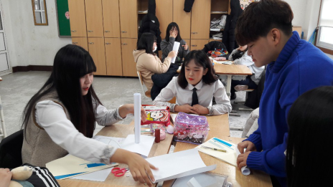
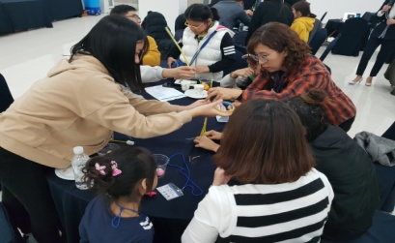
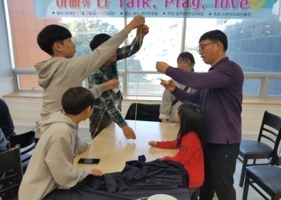
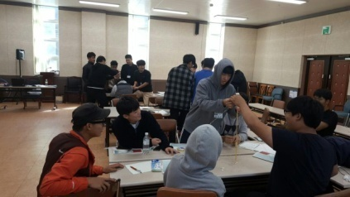
03 | 과업수행세부계획
○ 우리가 하나될 때 (팀 빌딩)
운영방법 ○ 진행시간 1H
교육개요 ○ 팀협력을 통해 서로 공감하기
기대효과 ○ 공동체 의식 가질 수 있다.
프로그램세부내용
○ 팀빌딩의 개요 및 취지 일아보기
창의적 팀명, 팀 구호 만들기
한마음 일체감 훈련 배우기
학습도구 ○ Workbook, 빔프로젝트, 노트북, 교재,
전지, 유성매직, 투명테이프
교 수 법 ○ 강의 20%, 활동 60%, 발표 20%

Slide 14
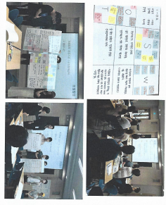
03 | 과업수행세부계획
○ 탐방기업 인재상
운영방법 ○ 진행시간 1H
교육개요 ○ 탐방기업과 자신의 직무스토리 완성
기대효과 ○ 취업기초를 탄탄히 하는 자기변화와 목표관리의 방법에 알고 실천 할 수 있다.
프로그램세부내용
다양한 직무이해와 직무분석
탐방기업의 다양한 지원직무와 기업조직문화의 이해
구체적인 지원직무 선정을 통한 적극적인 취업준비 동기부여
나에게 맞는 직무와 강점을 통한 역량 도출
지원 직무에 맞는 맞춤형 대학생활 ON 스펙설계
직무적합형 인재가 되기 위한 직무스토리 완성
학습도구 ○ Workbook, 빔프로젝트, 노트북, 교재,스마트폰(개인),
전지, 유성매직, 투명테이프
교 수 법 ○ 강의 20%, 활동 60%, 발표 20%

Slide 15
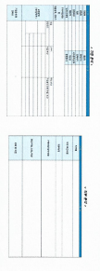
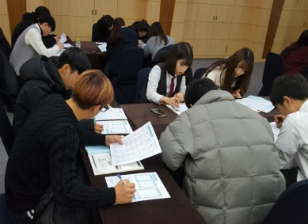
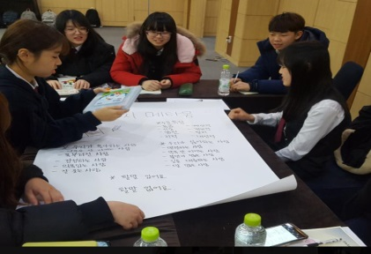
03 | 과업수행세부계획
○ 나의 목표기업을 JOB아라
운영방법 ○ 진행시간 2H / 인원구성 : 반 별 운영
교육개요 ○ 전공관련 기업에 대해 알아보고 분석한다.
기대효과 ○ 나의 취업희망기업을 분석하고 목표기업을 선정할 수 있다.
프로그램세부내용
전공관련 업계 분석
기업분석(팀빌딩)
주력사업, 연매출액, 자본금,연봉,복지,인재상,경쟁업체 등
채용분야별 직무 분석
나의 직무분석
나의 직업기초능력 확인
분야별 직무이해
학습도구 ○ Workbook, 빔프로젝트, 노트북, 교재,스마트폰(개인),
전지, 유성매직, 투명테이프
교 수 법 ○ 강의 20%, 활동 60%, 발표 20%

Slide 16
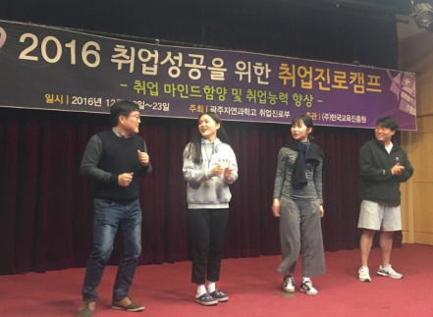
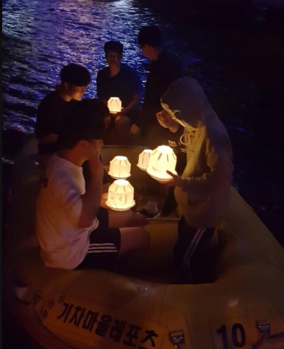
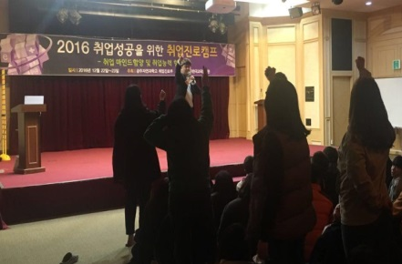
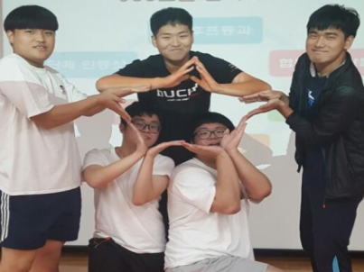
03 | 과업수행세부계획
○ 꿈을 향한 나만의 비전설계
운영방법 ○ 진행시간 1H / 인원구성 : 반 별 운영
교육개요 ○ 자신의 꿈을 이루기 위한 목표설정과 비전 수립
기대효과 ○ 열정과 긍정적 에너지가 넘치는 비전 설정과 셀프리더십 함양
프로그램세부내용
꿈을 향한 나의 비전 설계
성공하는 사람들의 특성
나의 꿈과 목표는 무엇인가?
나의 꿈과 목표를 이루기 위한 필요역량과 스킬 탐색
꿈을 실현시키기 위한 비전설계
졸업 후 10년 뒤 자기모습 그려보기
○발표 및 공유
학습도구 ○ Workbook, 빔프로젝트, 노트북, 교재
교 수 법 ○ 강의 40%, 활동 40%, 발표 20%

Slide 17
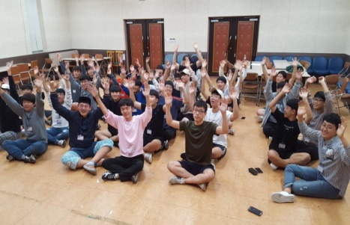
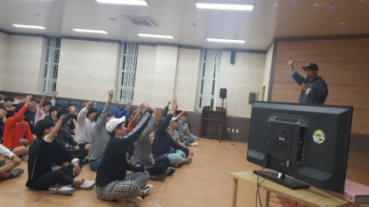
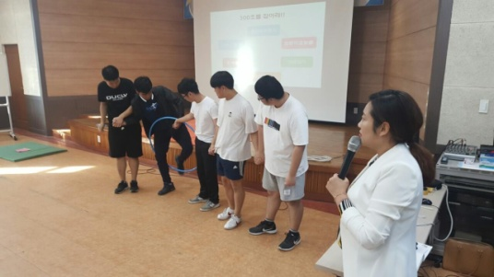
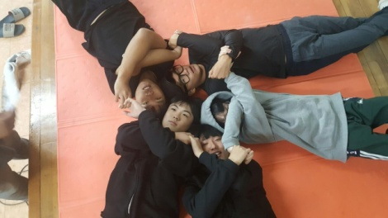
03 | 과업수행세부계획
○ 울려라! 골든벨!
운영방법 ○ 진행시간 1H /
교육개요 ○ 탐방기업에 대한 바른 이해
기대효과 ○ 참여식 교육을 통한 전공 및 탐방기업에 관한 정보와 지식을 습득한다.
프로그램세부내용
할 수 있다는 자신감 확립!
탐방기업 관련 골든벨 퀴즈 참여하기
전공 및 탐방기업 관련 지식 습득하기
학습도구 ○ 취업에 대한 열정
교 수 법 ○ 강의 10%, 활동 90%

Slide 18
2.취업역량 면접프로그램
교육제안서

Slide 19
㈜한국교육진흥원
CONTENTS
01 | 추진배경
02 | 캠프개요
03 | 일정표(안)
04 | 프로그램
05 | 과정진행

Slide 20
추진배경
★ 용모/태도/자세
표현력 및 논리적 사고
적극성 및 신뢰성
창의력 및 판단력
협동성 및 리더십
자기계발 능력
기업에 대한 이해도
복장이 청결하고 단정한가?
바른 자세인가?
답변하는 태도가 적절한가?

Slide 21
초반에 제시된 정보가 이후에 알게 된 정보보다
더 강력한 영향을 미치는 것 (첫인상효과라고도 불림)
초두효과
추진배경
첫인상 결정 시간
3초
지원자의
첫인상 결정시간
2분
첫인상
첫인상
면접관 63.4%
태도,자세
가장 큰 첫인상
결정요인
“첫인상이 스펙 보다 중요하다”

Slide 22
캠프개요
교육목표 | 대학생을 대상으로 한 1박 2일 취업캠프과정으로서 취업 마인드부터 실전스킬까지 취업완전정복 교육과정이다. 취업에 대한 자신감을 높여 자신이 원하는 분야에 도전하도록 돕는다
교육대상 | 대학생 및 취업 준비생
교육시간 | 1박 2일 (의뢰사와의 협의를 통해 조율가능)
교육문의 | 대학교육기획팀 (T. ***-***-**** M. wtw9314@empas.com)

Slide 23
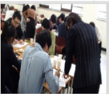
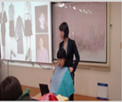
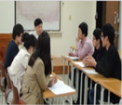
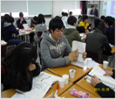
프로그램 일정
시간 | 1일차 | 2일차
07:00 ~ 08:00 |  | 기상
08:00 ~ 09:00 |  | 아침식사
09:00 ~ 10:00 |  | [역량강화] 면접의 기본태도 훈련 -나의 가치를 높이는 이미지메이킹
10:00 ~ 11:00 | 연수원으로 이동
11:00 ~ 12:00
12:00 ~ 13:00 | 점심식사 | 점심식사
13:00 ~ 14:00 | [자기관리강화] -채용트렌드 및 문제해결리더십 | [역량강화] 모의 면접훈련 -전공관련 인사담당자의 실전면접
14:00 ~ 15:00
15:00 ~ 16:00 | [역량강화] 면접의 기본태도 훈련 -면접 커뮤니케이션
16:00 ~ 17:00 |  | 학교로 이동
17:00 ~ 18:00
18:00 ~ 19:00 | 저녁식사
19:00 ~ 20:00 | [역량강화] 합격하는 취업서류 작성하기
20:00 ~ 21:00
일정표(안)

Slide 24
교육프로그램
제목 | 교육상세내용 | 학습 방법 | 학습 시간
채용트랜드 및 문제해결리더십 | ▶문제해결을 통한 취업준비 START - 업계 현황 및 채용트렌드 문제해결 팀빌딩을 통한 셀프리더십 역량강화 | 강의식 참여식 실습식 | 2H
면접커뮤니케이션 | ▶ 당당하게 면접에 임하는 나 - 발음, 호흡, 습관 수정 및 음성 교정 자기소개 상호피드백 및 면접예상질문 연습 면접프로세스 및 면접 매너 체득 | 강의식 참여식 실습식 | 3H
합격하는 취업서류 작성하기 | ▶ 한 장으로 보여주는 내 삶의 History - 종이 한 장으로 열정을 전달하는 입사지원서 작성법 자기소개서 좋은 예 VS 나쁜 예 나를 돋보이게 하는 입사지원서 작성 | 강의식 참여식 실습식 | 2H
면접이미지메이킹 | ▶ 나의 가치를 높이는 이미지메이킹 - 면접의상과 호감 가는 인상의 중요성 호감 가는 이미지 이미지 메이킹을 위한 메이크업 시연 새로운 매력을 풍기는 헤어 연출법 | 강의식 참여식 실습식 | 3H
인사담당자 모의면접 | ▶ 실전! 긴장감 100% 모의면접 나를 100% 발휘하기 위한 면접준비 전공분야 실제 인사담당자의 리얼 면접 모의면접 피드백 | 강의식 참여식 실습식 | 3H
프로그램

Slide 25
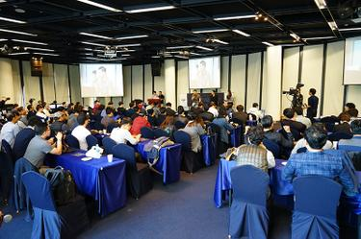
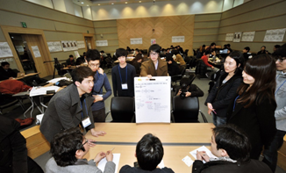
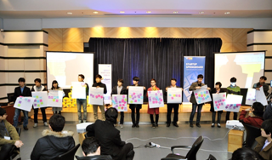
교육안내 –채용 트렌드 문제해결 리더십
업계현황
및
채용트렌드
과정진행
문제해결 팀빌딩
셀프리더십
역량강화

Slide 26
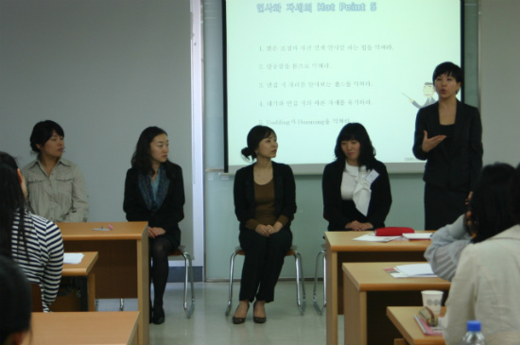
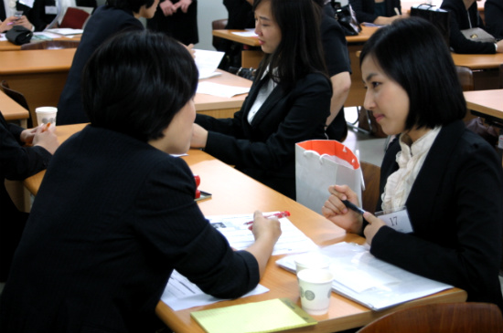
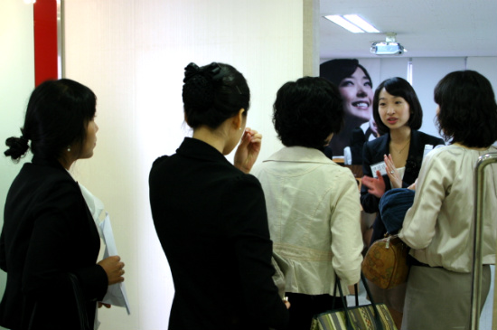
교육안내 – 면접커뮤니케이션
인사가 기본이다
“입장에서 퇴실까지”
과정진행
면접관 에게 호감을 주는
“시선처리와 목소리”
취업면접전문강사의
실전면접 Tip 제공

Slide 27
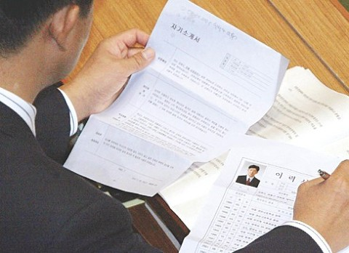
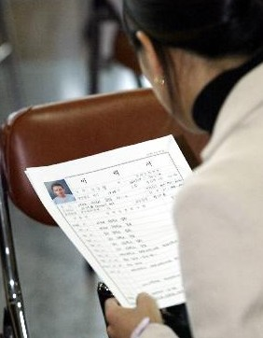
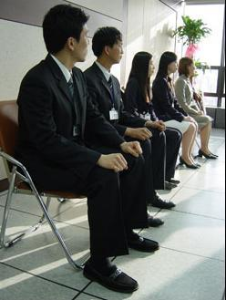
교육안내 –합격하는 취업서류
입사지원서의 작성법
과정진행
자기소개서
좋은 예 VS 나쁜 예
나를 돋보이게 하는
입사지원서 작성

Slide 28
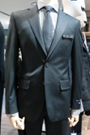
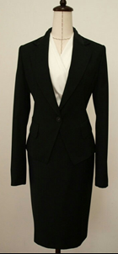
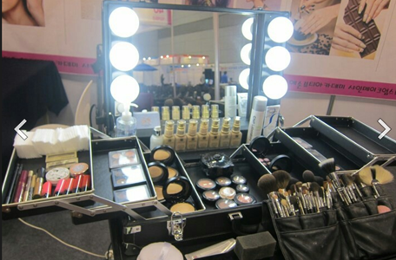
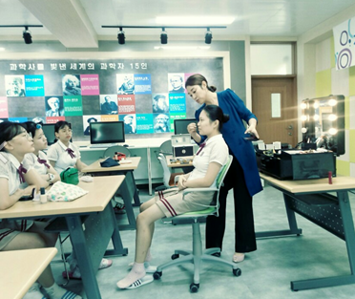
교육안내 –채용 트랜드 문제해결 리더십
면접이미지의
중요성 인지
과정진행
면접메이크업
시연 및 실습
합격을 부르는 인상
표정 만들기

Slide 29
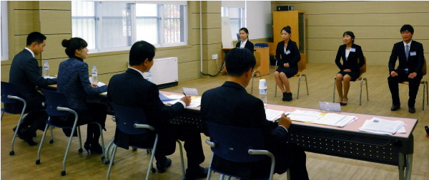
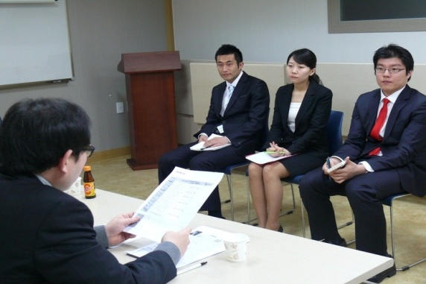
실전과 같은 취업면접교육?
“기업에서 바라는 인재상은 면접관 만이 알 수 있다”
과정진행
본 교육과정을 통해 실제 직업군의 기업에서 바라는 인재상을 정확히 알고 기업 면접에 대비할 수 있습니다.
의료/보건
금융/회계
경영/
서비스
화학/건설
IT/소프트웨어

Slide 30
Contact Point
주식회사 한국교육진흥원
광주광역시 동구 독립로 256-7
TEL : 1688-0714 FAX :***-***-****
http://www.kskedu.co.kr
담당:김준석팀장 ***-****-****
감사합니다.

